Slide 1
Гусли
Над проектом Работали: Софья Королёва,
Шатрова Лиза 5 «А» класс

Slide 2
Гусли являются древнейшим музыкальным инструментов, сейчас не известна история его возникновения, возраст. И у разных народов свое название для него, различается также и способ игры. У славянских народов название «гусли», возможно, происходит от названия тетивы, которую натягивали на лук. Ее называли «гусла».

Slide 3
Если к звучащей струне добавить простейший резонатор, который усилит звучание, например, пустой сосуд — получим самый простой щипковый инструмент.

Slide 4
На гуслях играют русские богатыри Добрыня Никитич, Ставр Годинович, под звучание гуслей Садко поет для морского царя. На гуслях играли и на княжеском пиру, и в быту. в далеком 9 веке гусли очень часто делали из клена, который назывался еще «явор», от этого названия и возник эпитет «яворчатые». А как когда мастера научились изготовлять струны из металла и звучание гуслей благодаря этому усилилось, их стали также называть «звончатые».

Slide 5
Гусли бывают с разным количеством струн, от 4х и больше. По форме гусли бывают «шлемовидные», «крыловидные», «трапецевидные», и так называемый отдельный вид гуслей с колесной механикой: колесная лира.

Slide 6
Принцип игры на гуслях.
Гусли могут лежать на коленях или их держат вертикально. Можно играть пальцами обеих рук, защипываю струны. Другой прием игры: одной рукой часть струн глушится, а другой рукой струны перебираются.

Slide 7
Существует вид гуслей, который был изобретен в 1914 году Н. П. Фоминым. Это клавишные гусли, которые обладали простым и удобным механизмом. При нажатии на клавишу, которая соответствовала определенному звуку, механизм, который глушил струну приподнимался и струна была готова звучать под воздействием руки музыканта.

Slide 8
какие есть виды гуслей?
Звончатые гусли — самые давние и самые простые.
Щипковые гусли устроены намного сложнее звончатых - у них шестьдесят струн — это пять полных октав.
Клавишным гуслям нет еще и ста лет—они появились в самом конце прошлого века.

Slide 9
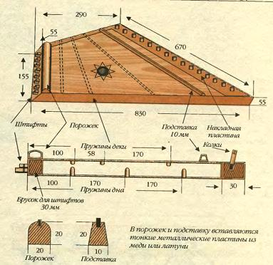
Как устроены гусли?

Slide 10
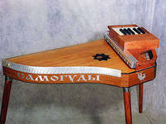
гусли «Самогуды»

Slide 11
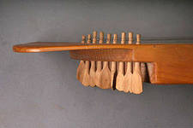
крыловидные гусли

Slide 12
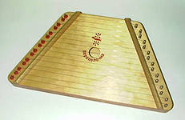
Русские гусли

Slide 13
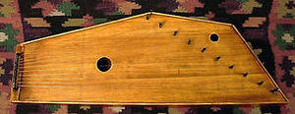

На гуслях играет Стрельников

Slide 14
Спасибо за внимание

